Slide 1
TẠI SAO LẠI DÙNG PWM
Bài toán: Giả sử ta cần thay đổi độ sáng của bóng đèn thì đầu tiên các bạn nghĩ đến sẽ là thay đổi điện áp cấp vào bóng đèn.
VĐK
0 -> 3.3V
R
Đ1
Thật không may, STM của chúng ta chỉ có thể xuất được mức 0 (0V), hoặc mức 1(3.3v). Để thay đổi được điện áp chúng ta sẽ sử dụng kĩ thuật điệu chế điện áp PWM.

Slide 2
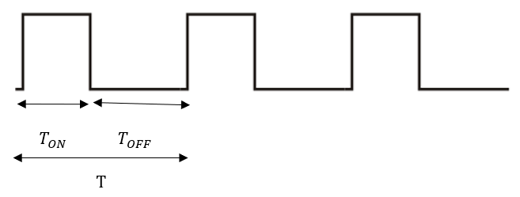
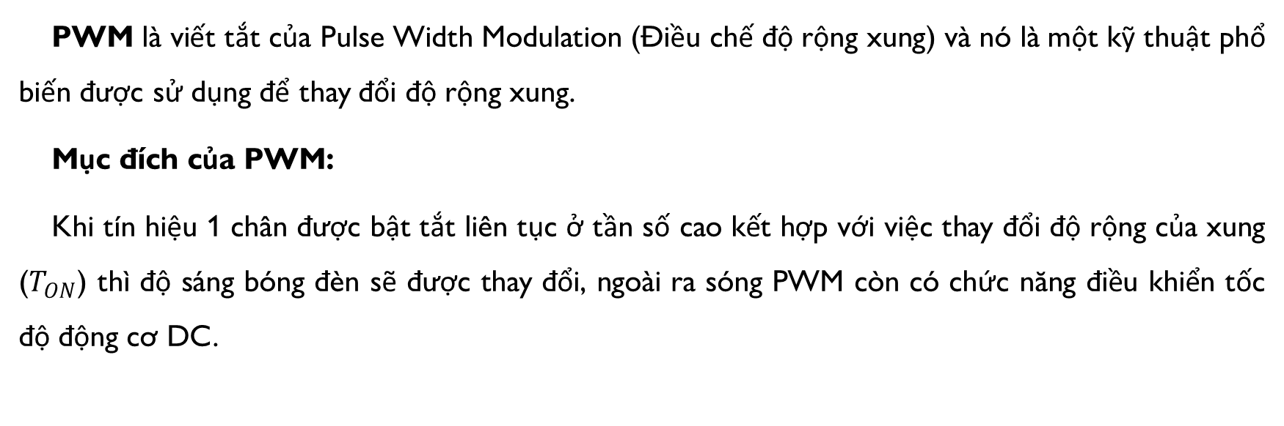
KHÁI NIỆM PWM
PWM là viết tắt của Pulse Width Modulation (Điều chế độ rộng xung) và nó là một kỹ thuật phổ biến được sử dụng để thay đổi độ rộng xung.
Mục đích của PWM:
Khi tín hiệu 1 chân được bật tắt liên tục ở tần số cao kết hợp với việc thay đổi độ rộng của xung ($T_{ON}$) thì độ sáng bóng đèn sẽ được thay đổi, ngoài ra sóng PWM còn có chức năng điều khiển tốc độ động cơ DC.

Slide 3
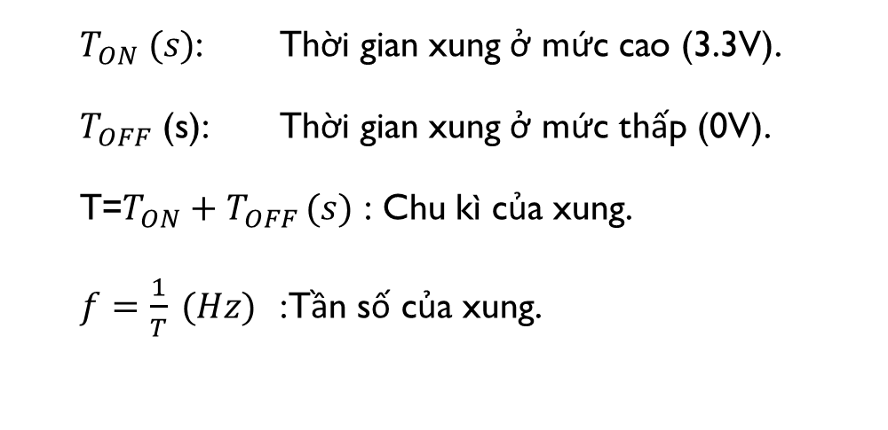
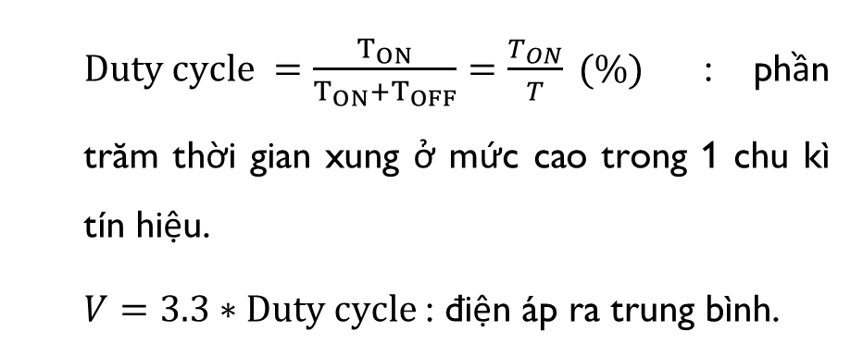
CÁC THÔNG SỐ PWM
$T_{ON} (s)$: Thời gian xung ở mức cao (3.3V).
$T_{OFF}$ (s): Thời gian xung ở mức thấp (0V).
T=$T_{ON}+T_{OFF }(s)$ : Chu kì của xung.
$f=\frac{1}{T} (Hz)$ :Tần số của xung.
$Duty cycle =\frac{T_{ON}}{T_{ON}+T_{OFF}}=\frac{T_{ON}}{T} (\%)$ : phần trăm thời gian xung ở mức cao trong 1 chu kì tín hiệu.
$V=3.3∗Duty cycle$: điện áp ra trung bình.

Slide 4
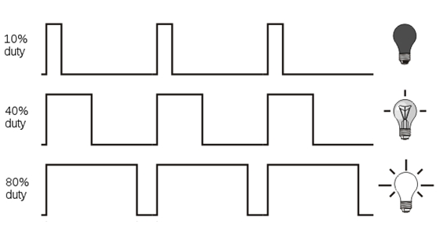
NGUYÊN LÍ THAY ĐỔI ĐỘ SÁNG
Duty cycle | Điện áp ra trung bình | Tình trạng đèn
10% duty | V=3.3*10/100=0.33 V | Sáng mờ
40% duty | V=3.3*40/100=1.32 V | Sáng trung bình
80% duty | V=3.3*80/100=2.64 V | Sáng rõ

Slide 5
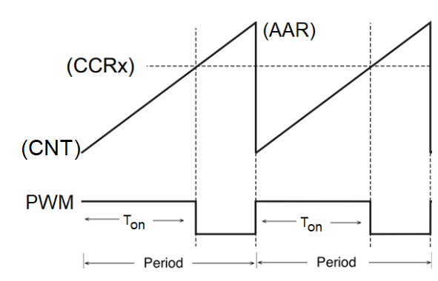
NGUYÊN LÍ TẠO XUNG PWM
Nguyên lí tạo PWM
Khi thanh ghi CNT bắt đầu đếm thì ngõ ra PWM sẽ ở mức 1.
Khi CNT đến bằng giá trị trong thanh ghi CCRx thì ngõ ra PWM sẽ bị reset về 0.
Khi CNT tăng đến bằng giá trị ARR thì CNT sẽ bị reset về 0, và ngõ ra PWM sẽ đặt lên 1.
Tiếp tục chu trình như vậy sẽ tạo ra dạng sóng PWM.
T

Slide 6
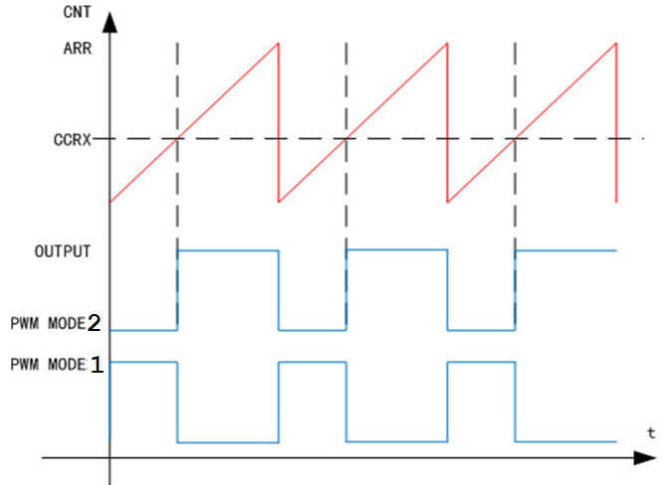
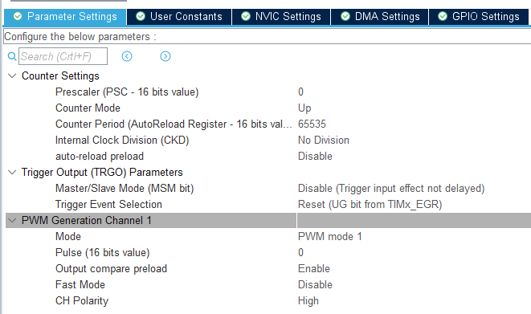
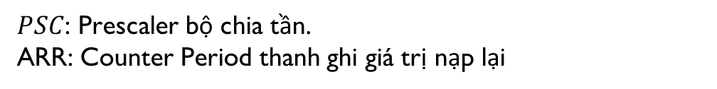
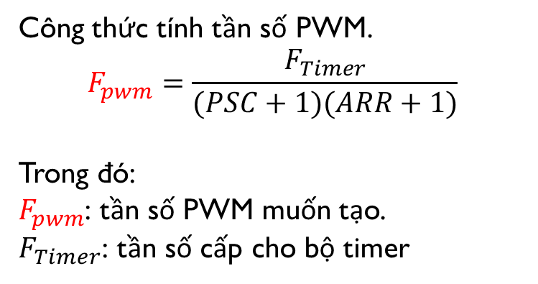
CẤU HÌNH TRONG CUBE
CHx
duty
T
Công thức tính tần số PWM.
$$F_{pwm}=\frac{F_{Timer}}{(PSC+1)(ARR+1)}$$
Trong đó:
$F_{pwm}$: tần số PWM muốn tạo.
$F_{Timer}$: tần số cấp cho bộ timer
$PSC$: Prescaler bộ chia tần.
ARR: Counter Period thanh ghi giá trị nạp lại

Slide 7
CÁC HÀM QUAN TRỌNG
HAL_TIM_PWM_Start(TIM_HandleTypeDef *htim, uint32_t Channel)
Chức năng: khởi động PWM
Tham số:
Channel: TIM_CHANNEL_1 -> TIM_CHANNEL_4
__HAL_TIM_SET_COMPARE(__HANDLE__, __CHANNEL__, __COMPARE__)
Chức năng: ghi vào giá trị thanh ghi Compare.
Tham số:
__CHANNEL__ : TIM_CHANNEL_1 -> TIM_CHANNEL_4
__COMPARE__: giá trị nằm trong khoảng 0 -> ARR.

Slide 8
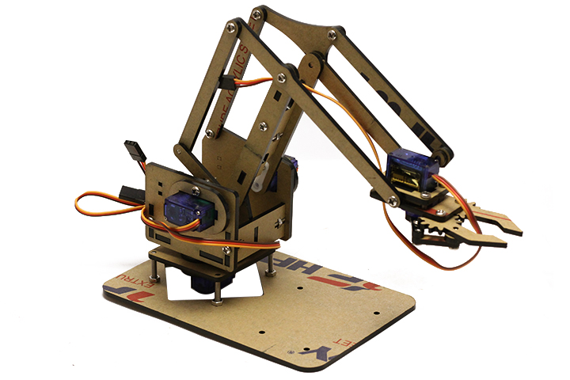
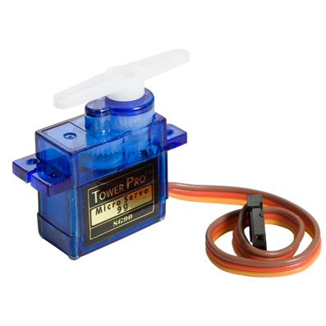
ĐỘNG CƠ SERVO
Động cơ servo là động cơ chỉ quay được góc từ 0 -> 180 độ. Thường được dùng trong một số mô hình như cánh tay rô bốt gắp vật, barrier.

Slide 9
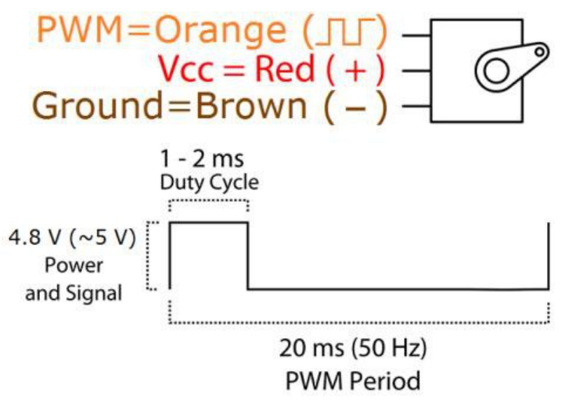
NGUYÊN LÍ HOẠT ĐỘNG ĐỘNG CƠ SERVO

